Slide 1
Toolbox Big Bags

Slide 2
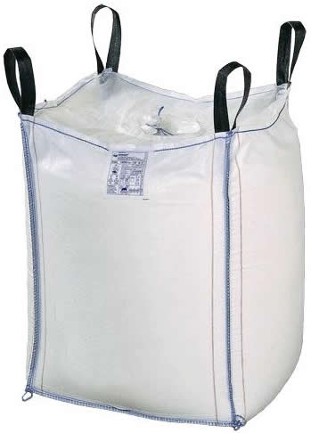
Wat is een Big Bag?
Big Bag = flexibele stortgoedhouder (FIBC: Flexible Intermediate Bulk Container).
De gebruiksaanwijzing moet meegeleverd zijn

Slide 3
Inleiding
Gemaakt van kunststof vezels (PP):
Let op dat er dus geen hete producten in worden gedaan!
Drie klassen (NEN-EN-ISO 21898 ):af te lezen van het etiket:
heavy duty (zwaar meermalig gebruik) aangegeven met SF= safety factor 8:1)
standard duty reusable (normaal meermalig gebruik) met SF 6:1)
single-trip (éénmalig gebruik) aangegeven met SF 5:1
Deze zijn bedoeld voor het lossen door de leverancier op de werkplek: dus niet na lossen niet opnieuw hijsen!
Notes:
De Big Bag (FIBC: Flexible Intermediate Bulk Container, big bag) is gemaakt van kunststof vezels. big bags zijn meestal vervaardigd uit polypropyleen. Big Bags mogen over het algemeen niet worden gebruikt bij temperaturen beneden de -40°C en boven de 80°C. De big bag stortgoedhouders die zijn geproduceerd volgens de norm EN-ISO 21898 worden onderverdeeld in drie klassen, namelijk:
heavy duty reusable, safety factor 8 (zwaar meermalig gebruik, gebruiksfactor 8);
standard duty reusable, safety factor 6 (normaal meermalig gebruik, gebruiksfactor 6);
single-trip, safety factor 5 (éénmalig gebruik, gebruiksfactor 5).
Door leveranciers worden voor intern transport vaak single-trip big bags gebruikt en meegeleverd. De single-trip Big Bags mogen slechts in één transportrichting gebruikt worden en zijn alleen bedoeld voor het lossen op de werkplek. Het tussentijds losmaken en aanbrengen van deze single-trip big bags is niet toegestaan. Geadviseerd wordt om single-trip Big Bags na transport definitief buiten gebruik te stellen.

Slide 4
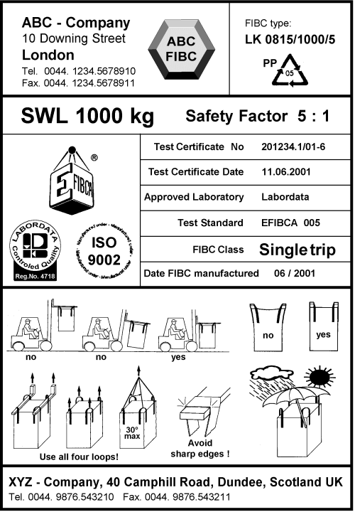
Draagvermogen
SWL: Safe Working Load.
Maximaal gewicht dat een Big Bag kan dragen staat op het label
Maximum nooit overschrijden!
Notes:
Het maximale draagvermogen (SWL: Safe Working Load) geeft de maximale last aan die een big bag kan dragen en wordt aangegeven op het label van de big bag. Het door de fabrikant opgegeven maximale draagvermogen mag nooit worden overschreden.

Slide 5
Gebruiksfactor
SF: Safety Factor
Veiligheidsmarge
Omdat bij het gebruik/ hijsen de dynamische belasting groter is dan het gewicht
Dit is dus een voorbeeld big bag die je maar 1x mag gebruiken (single trip)
Notes:
De gebruiksfactor (SF: Safety Factor) geeft aan hoeveel keer sterker de big bag is dan het maximale draagvermogen (SWL). Deze is een reserve voor onvoorziene situaties (schoklast, niet zichtbare slijtage, etc.). De kennis van deze gebruiksfactor mag nimmer leiden tot een soepele houding bij het overschrijden van het maximale draagvermogen. De gebruiksfactor is ook niet bedoeld om te beoordelen of een situatie al dan niet aanvaardbaar is.

Slide 6
Identificatie
Label (etiket) Big Bag
1) Fabrikant of leverancier
2) Maximale draagvermogen
3) Type aanduiding
4) Code recycling
5) Gebruiksfactor
6) Referentie norm
7) Klasse
8) Fabricage datum
9) Pictogrammen aanbevolen gebruik
3
1
4
2
5
6
6
7
8
9
1
Notes:
Het label aan de big bag moet minstens van de volgende informatie zijn voorzien:
gegevens fabrikant of leverancier;
typeaanduiding;
maximale draagvermogen (SWL);
gebruiksfactor (SF);
referentie naar norm;
klasse;
fabricagedatum;
pictogrammen voor aanbevolen gebruik.

Slide 7
Gevaren werken met Big Bags
Beknellingsgevaar
Gehesen of geheven lasten kunnen vallen
Omvallen tijdens transport of na het afpikken
Stapels kunnen instorten
Notes:
Beknellingsgevaar: tussen een muur en een gehesen last
Gehesen lasten kunnen vallen: van de lepels van een vorkheftruck glijden
Omvallen na het neerzetten: als de ondergrond niet vlak is of onstabiel of als de big bag bijvoorbeeld niet goed op een pallet staat.
Stapels kunnen instorten: als er te hoog of verkeerd is gestapeld

Slide 8
Regels vóór het eerste gebruik
Lees het label
Visuele controle voorafgaand aan het gebruik
Afkeurcriteria in gebruiksaanwijzing zijn bepalend:
Geen verkleuring, verontreiniging, weer, gaten of losse stiksels
Geen beschadiging of slijtage (van de hijslussen, of slepen)
Vernietig afgekeurde big bags
Reparaties alleen laten uitvoeren door de fabrikant
Notes:
De gebruiker dient de gebruikersaanwijzing en de gebruiksvoorwaarden van de fabrikant of leverancier te kennen. De big bag moet voorzien zijn van een duidelijk leesbaar label. Hijs nooit met een big bag die in een slechte staat verkeert of is afgekeurd! De afkeurcriteria van de fabrikant zoals opgenomen in de gebruiksaanwijzing zijn hierin bepalend. Vernietig de afgekeurde big bag alvorens deze weg te gooien. Reparaties aan de big bags mogen alleen door een deskundige (geautoriseerd persoon) worden uitgevoerd. Overleg bij twijfel altijd vooraf met de leidinggevende of opdrachtgever.

Slide 9
Regels bij het vullen
Gebruik geen (natte) bevroren Big Bags
Voorkom contact met agressieve stoffen
Vul de Big Bag gelijkmatig
Overschrijd het maximale draagvermogen (SWL) niet
Notes:
Overige aandachtpunten bij het werken met de Big Bag
gebruik geen (natte) bevroren Big Bags
laat de big bag niet in contact komen met agressieve stoffen die het materiaal kunnen aantasten (zuren, alkaliën, oplosmiddelen en oxidatiemiddelen)
lees het instructielabel aan de Big Bag
vul de Big Bag gelijkmatig
overschrijd het maximale draagvermogen van de Big Bag (SWL) niet

Slide 10
Regels bij het hijsen
Til bij voorkeur van bovenaf
Nooit hijsen bij een slechte staat of afkeur!
Gebruik hijslussen zoals op het label is aangegeven
Zorg voor een gelijkmatig verdeelde belasting
Overschrijd nooit de maximale hijshoek (45°)
Notes:
Bij tillen van onderaf van een Big Bag op een pallet moet zeker worden gesteld dat de big bag niet kan omvallen
Gebruik de hijslussen alleen zoals op het instructielabel staat aangegeven
Zorg voor een gelijkmatig verdeelde belasting over alle hijslussen van de Big Bag
Overschrijd de maximale hijshoek (buitenhoek 45°) ten opzichte van de verticale positie van de hijslus van de Big Bag niet

Slide 11
Transporteren met een heftruck
Voldoende hefcapaciteit van de heftruck
Randen van de lepels zijn afgerond en niet scherp
Big Bag gestel vergrendelen aan de hefslede van de heftruck
Afstand tussen de lepels afgestemd op de juiste breedte
Houd de Big Bag dicht tegen de mast
Zorg dat de last niet van de lepels kan schuiven –> houdt de mast onder een kleine hoek hellend achterover
Hef niet te hoog maar laag met voldoende tussenruimte tot de vloer
Notes:
Til de Big Bag alleen van boven af
Verplaats de Big Bag altijd rechtop
Wees voorzichtig met het op elkaar stapelen van gevulde Big Bags in meerdere lagen; als ze niet vormvast zijn niet in meerdere lagen op elkaar stapelen

Slide 12
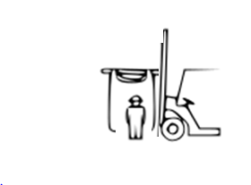
Regels bij het transport
Voorkom slepen of botsen
Voorkom beschadigingen aan scherpe randen
Vermijd abrupte bewegingen
Blijf buiten het bereik van personen
Notes:
Til de Big Bag alleen van boven af
Verplaats Big Bag altijd rechtop
Wees voorzichtig met het op elkaar stapelen van gevulde Big Bags in meerdere lagen; als ze niet vormvast zijn niet in meerdere lagen op elkaar stapelen

Slide 13
Regels bij het neerzetten en stapelen
Zet ze rechtop en stabiel neer op een vlakke en stevige ondergrond
Zorg dat de ondergrond niet nat is of vervuild
Bij stapelen: ga na of ze vormvast, uniform gevuld, en stapelbaar zijn
Wees voorzichtig met het op elkaar stapelen: stapel niet te hoog!
Notes:
Til de Big Bag alleen van boven af
Verplaats de Big Bag altijd rechtop
Wees voorzichtig met het op elkaar stapelen van gevulde big bags in meerdere lagen; als ze niet vormvast zijn niet in meerdere lagen op elkaar stapelen

Slide 14
Opslag en onderhoud
In een vorstvrije, schone, droge en goed geventileerde ruimte
Afgeschermd van warmtebronnen, regen en zon (UV-straling)
Natte Big Bags alleen aan de lucht drogen!
Bij reiniging geen chemicaliën gebruiken!
Notes:
Til de Big Bag alleen van boven af
Verplaats de Big Bag altijd rechtop
Wees voorzichtig met het op elkaar stapelen van gevulde big bags in meerdere lagen; als ze niet vormvast zijn niet in meerdere lagen op elkaar stapelen

Slide 15
Hergebruik
Gebruiksfactor van 6:1 of hoger.
Eisen als voor het eerste gebruik.
Levensduur is afhankelijk van gebruik en opslagomstandigheden.
Wanneer kwaliteit en voorafgaand gebruik en opslagomstandigheden niet bekend zijn => niet hergebruiken.
Notes:
Alleen Big Bags met een gebruiksfactor van 6:1 of hoger zijn herbruikbaar. Voor hergebruik moeten Big Bags nog steeds voldoen aan dezelfde eisen als voor het eerste gebruik. Hergebruik kan leiden tot gevaarlijke situaties wanneer de kwaliteit en het voorafgaand gebruik van Big Bags niet bekend is. De levensduur van Big Bags is afhankelijk van het gebruik en de opslagomstandigheden maar overschrijdt normaal gesproken de fabricagedatum met niet meer dan twee jaar.

Slide 16
Recycling
Polypropyleen: code 5 / recycledriehoek / PP.
Indien niet verontreinigd met gevaarlijke stoffen
Notes:
Big Bags zijn meestal vervaardigd uit polypropyleen. Recycling is te herkennen aan de code 5 / recycledriehoek / PP. Echter, Big Bags die in contact zijn gekomen met gevaarlijk materiaal mogen niet worden gerecycled.

Slide 17
Vragen?

